Slide 1

23’ 09”

Slide 2
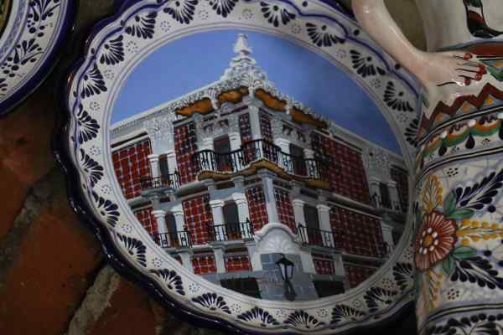

Esta presentación es con el fin
de pasar un rato agradable
con la música y las diapositivas,
mostrando las joyas turísticas
de Puebla, México…
NO pretende
Lucro alguno…
ni tiene nexos con gobierno
o partido político alguno…
solo es para informar y entretener

Slide 3
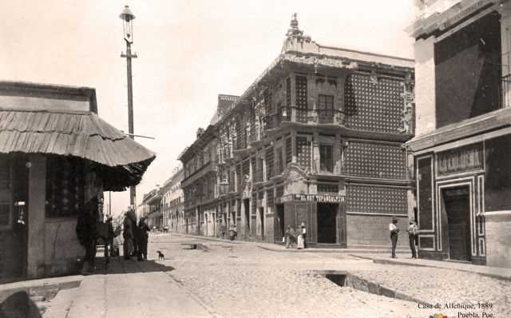


eaglenest8@hotmail.com
La Casa de Alfeñique
Puebla de los Ángeles
____________________

Slide 4
La Casa de Alfeñique
Información general
Tipo Museo de historia
Información del edificio
Estilo Barroco novohispano
Información a visitantes
Precio 25.00 pesos
Horarios de apertura
Martes a domingo,
10:00 a 17:00 horas
Localización
País México
Estado Puebla
Municipio Puebla
Ciudad Puebla
Dirección 4 Oriente 416,
Centro Histórico

Slide 5
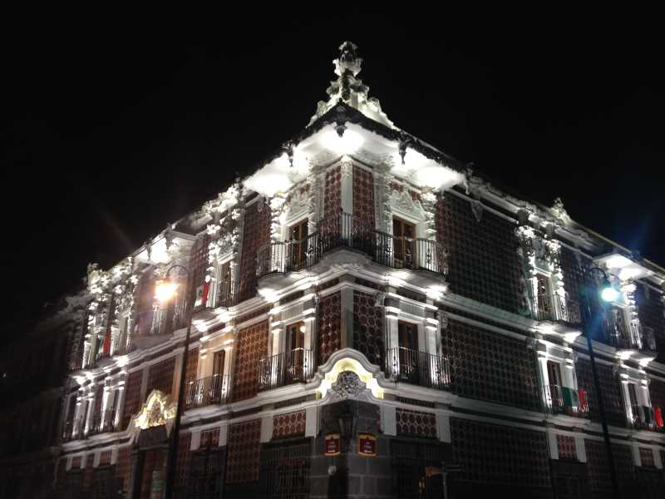
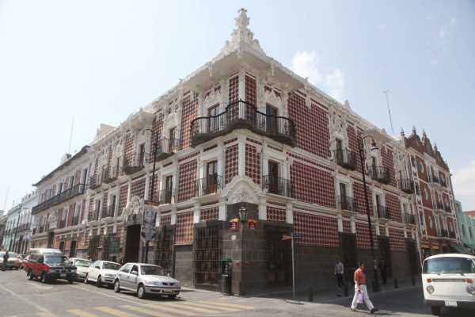
Museo Regional « La Casa de Alfeñique »
Texto Publicado por:
Luis Enrique Sánchez Fernández
En: Atractivos turísticos, Museos
El Museo Regional Casa de Alfeñique,
también conocido
como la Casa de Alfeñique,
es un museo fundado en 1926,
ubicado en la ciudad de Puebla, México.
Se le da el nombre de Casa de Alfeñique debido a su abundante y delicada ornamentación de mezcla blanca
que recuerda a los dulces de azúcar,
llamados alfeñiques
que eran famosos en Puebla.
Se caracteriza por el estilo barroco de su arquitectura
y es considerado el primer museo de la ciudad.

Slide 6
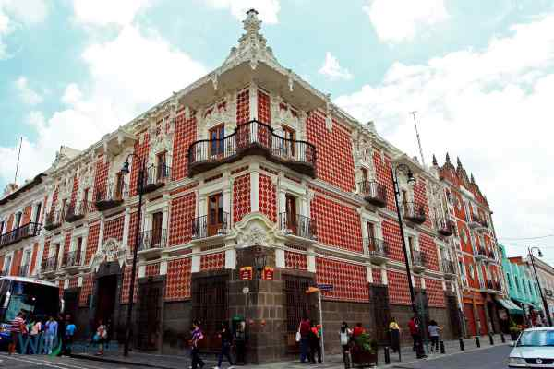
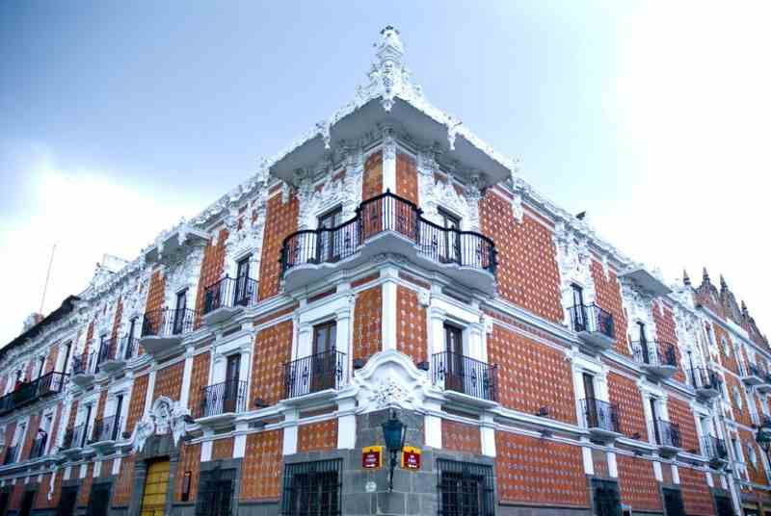
la Casa de Alfeñique
se convertiría
en una de las joyas
más apreciadas
por los poblanos.
Se ubica en la calle
4 Oriente 416
(número 16
de la antigua
calle de Raboso),
esquina con la calle
6 norte
(antiguamente,
calle de Chito Cohetero), en el Centro Histórico
de Puebla.​

Slide 7
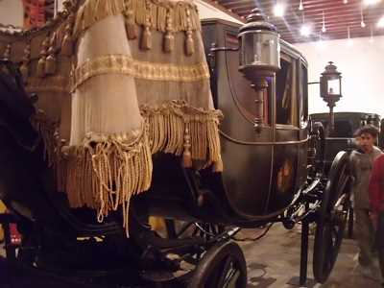
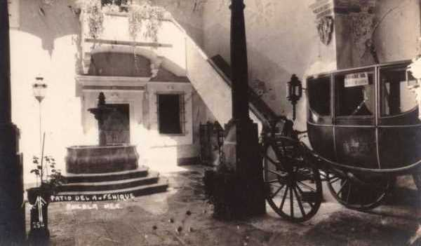
La casa del alfeñique, un lugar de leyenda
Edificada en el Siglo XVIII
por el arquitecto Antonio
de Santa María Incháurregui,
en estilo barroco mexicano.
El historiador Hugo Leicht
menciona
que la casa es citada
con su denominación actual desde 1790.
En 1896 fue cedida
a la Beneficencia Pública
del Estado.
El Museo Regional fue instalado por el gobierno de Puebla
durante el periodo de Claudio N. Tirado (1925-1926),

Slide 8
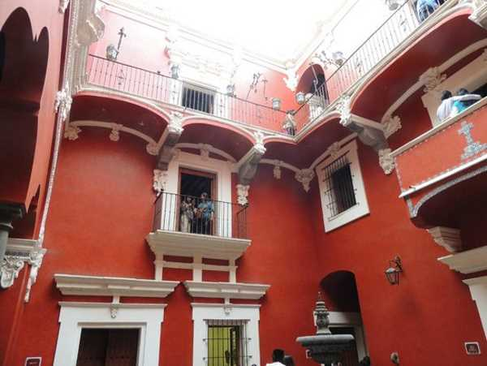
Arquitectura
La construcción data del siglo XVIII
y es atribuida a Juan Ignacio Morales, maestro de herrería.
El historiador
Enrique Juan Palacios
escribió en 1916 respecto
al inmueble, destacando
su ornamentación
de tipo árabe
y los adornos
en estilo churrigueresco.
La fachada de la casa
fue hecha de argamasa blanca,
lo que le dio un aspecto
como si fuera de Alfeñique.

Slide 9
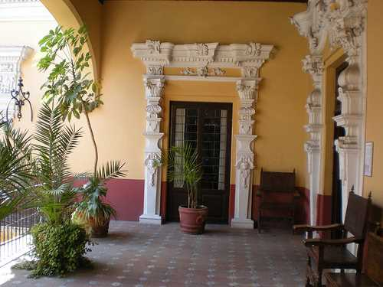
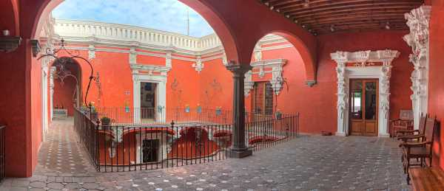
La consistencia de los adornos, todos hechos de mezcla
y afinado por la altura dan al conjunto un aspecto delicado.
La casa también es descrita como “una definitiva expresión
del arte colonial y mucho del criollismo perfectamente estereotipado”.

Slide 10
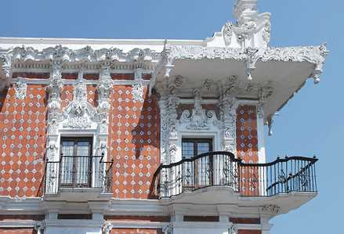
Cuenta
con dos fachadas
muy bien distribuidas en cuanto a puertas
y balcones;
en el interior
está compuesta
de tres entablamentos que dividen
los cuerpos arquitectónicos,
del edificio,
en que la balconería
de hierro forjado
resalta con el blanco de las jambas, adornadas con atauriques
de argamasa, las marquesinas se parean con el balcón esquinado,
con un complicado cornisamento que remata en un florón de gablete.

Slide 11
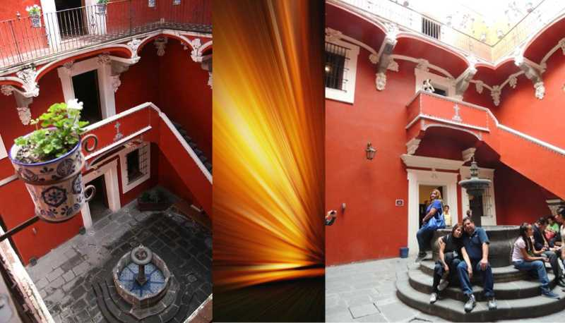
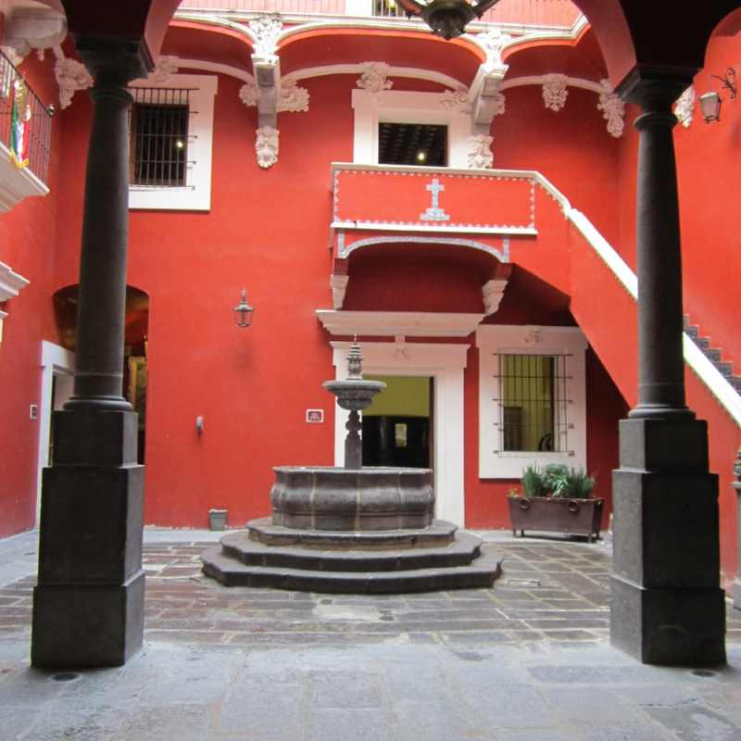
Sobre el interior de la casa, Manuel Toussaint destaca que
“la escalera es notabilísima; corónala una cúpula
que por el interior presenta un magnífico aspecto”.​
Pero…
¿Qué la hace tan atractiva al público?,
¿por qué tiene fachada de dulce?,
¿tendrá alguna historia oculta?,
¿quién la habitó antes
de convertirse en un museo?
Aquí te contaremos todo.

Slide 12
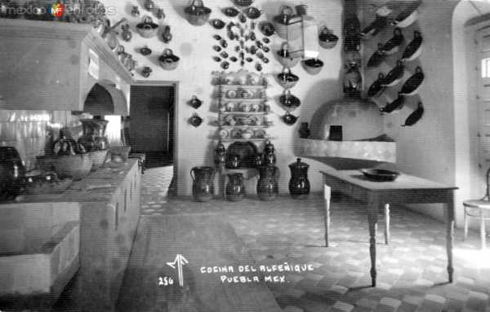
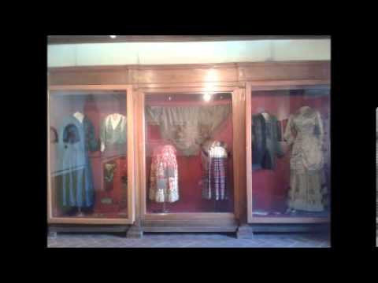
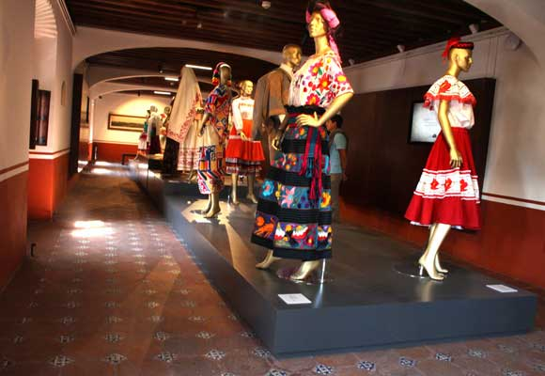
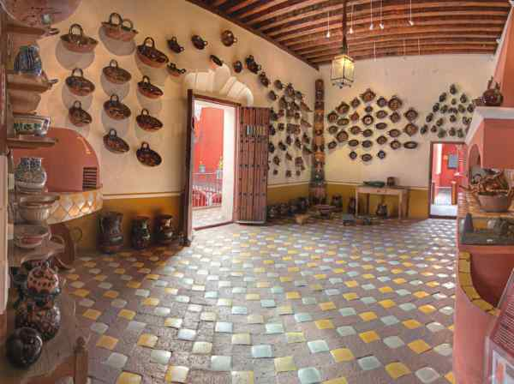
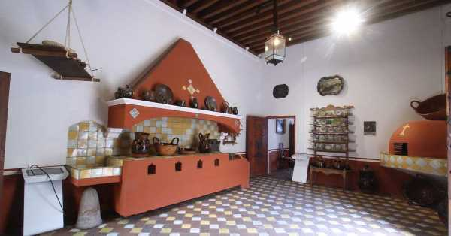
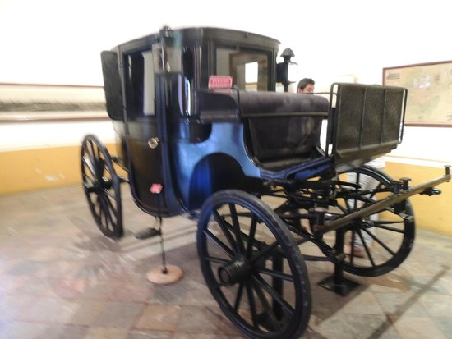
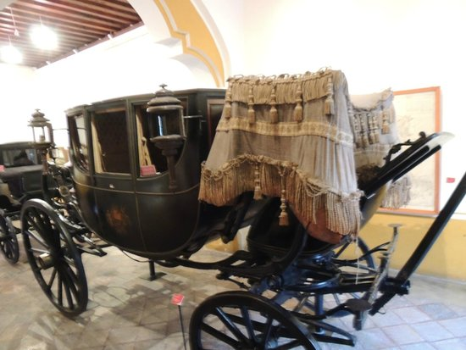

Slide 13
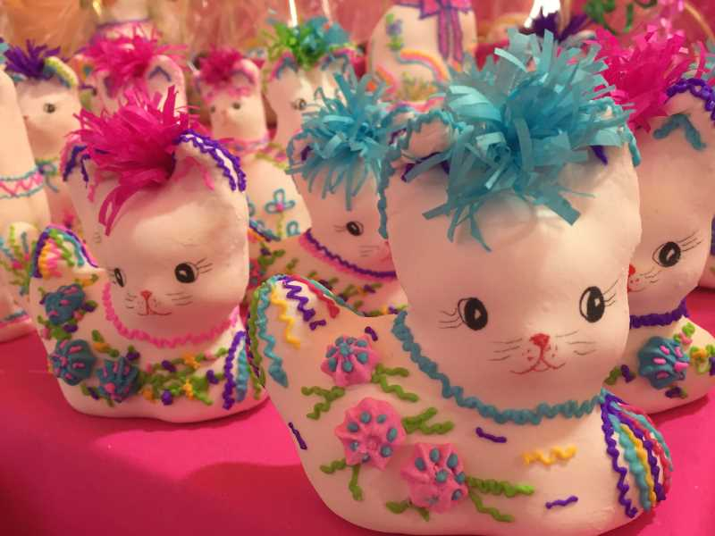
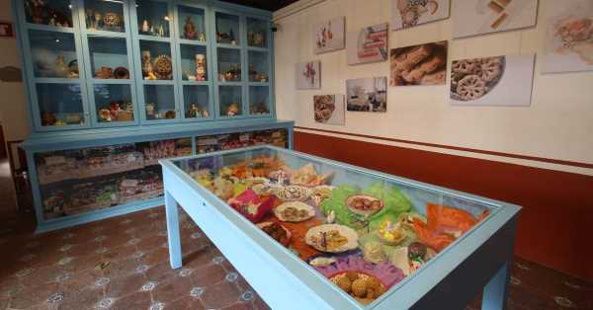
La Casa de Alfeñique,
la historia que se volvió una joya
De acuerdo
a la leyenda popular,
el inmueble fue construido
como un regalo de bodas para una novia
que había pedido
"una casa de alfeñique"
(el alfeñique es un tipo de caramelo
procedente de España,
con una base azucarada,
común en México
durante la época colonial).

Slide 14
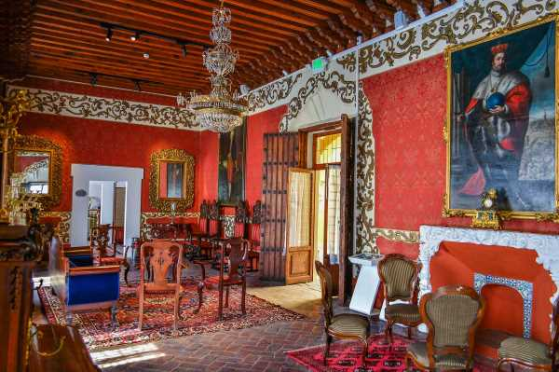
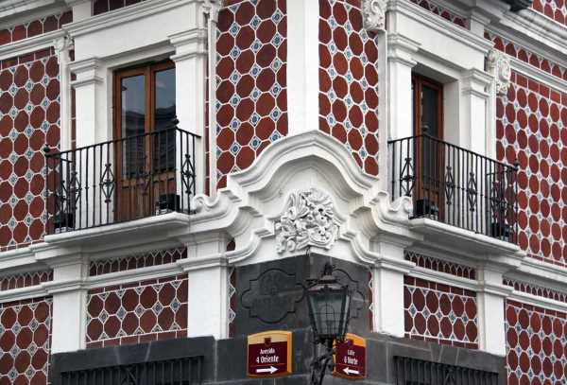
Esta Casa fue construida
por Antonio Santamaría de Incháurriegui, (Maestro Mayor
de Arquitectura,
Agrimensor titulado
y recibido
en la Real Academia
de San Carlos),
por encargo
del Maestro herrero
Juan Ignacio Morales,
abuelo
del célebre pintor Francisco Morales.
Don Ignacio Morales, fue un español dedicado a la herrería,
cuyo amor lo llevo a construir la casa de los sueños de su amada.

Slide 15
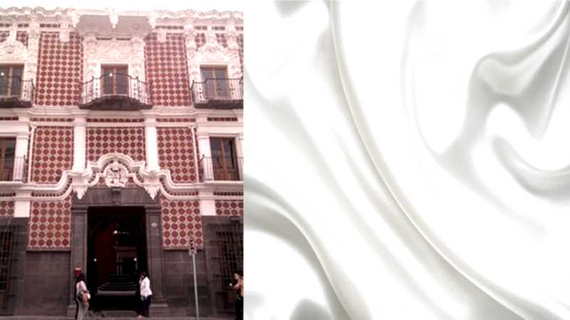
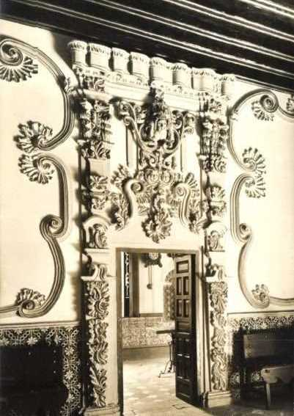
La belleza de esta poblana
había arrebatado el sueño del herrero español, que esperaba el momento
para poder casarse con ella.
Pero su prometida
«aún con los planes de boda avanzados»
impuso una condición para desposarse:
él debía construirle “una casa de dulce”.
El corazón de don Ignacio Morales
latía con fuerza;
su amor pertenecía a una mujer,
que al paso de los años,
algunos sólo llaman “Ana”.

Slide 16
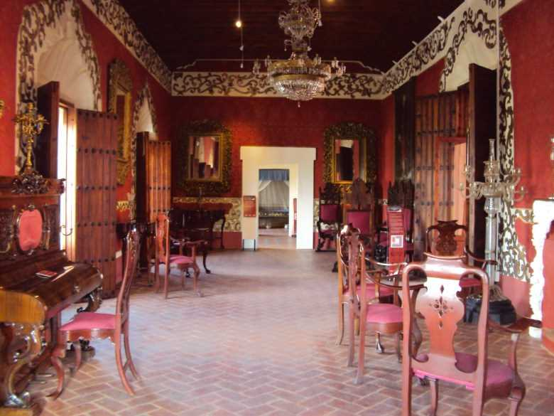
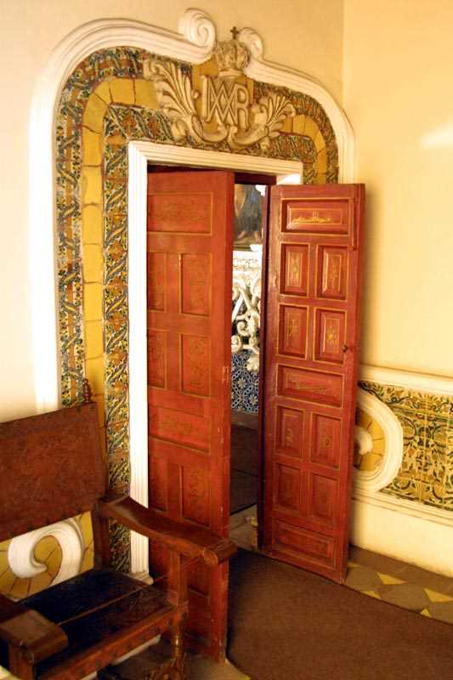
El amor no tiene barreras y por tanto,
don Ignacio se dio a la tarea de construir
una casa digna de los caprichos de su amor,
su próxima esposa.
En 1790, Él, al parecer, no dudó en hacerla,
invirtiendo la pequeña cantidad
de 14 mil 900 pesos en oro,
que poco significaron para conseguir
su objetivo, concluyó la casona
con una dulce fachada.

Slide 17
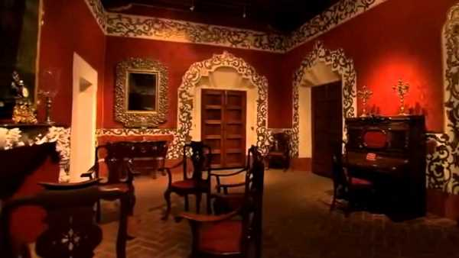
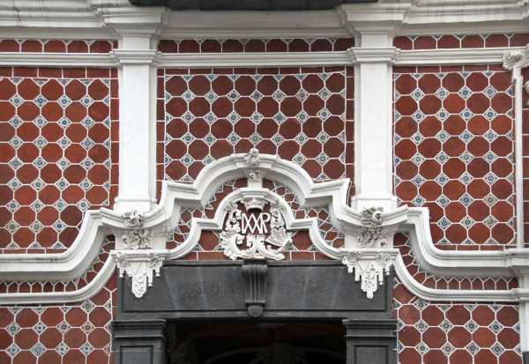
Don Ignacio
y Ana por fin contrajeron nupcias,
y llevaron
su amor
a la anhelada casa
de dulce, que
en la actualidad
es reconocida
como uno
de los inmuebles
más hermosos de Puebla.
La Casa perteneció a la familia Morales hasta 1874.

Slide 18
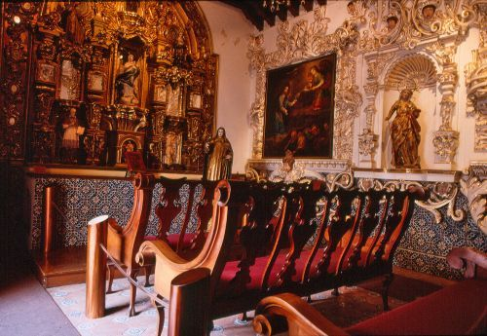
En 1896
Alejandro Ruíz Olavarrieta quien fue fundador y patrono del Monte de Piedad Vidal Ruíz,
cedió la casa
a la Beneficencia Pública
del Estado de Puebla.
Para el año de 1926
fue restaurada
y se abrió como museo regional
durante el periodo de gobierno
del C. Claudio N. Tirado, convirtiéndose así
en el primer museo
de la ciudad de Puebla.

Slide 19
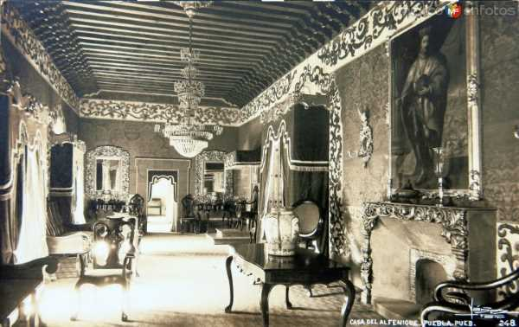
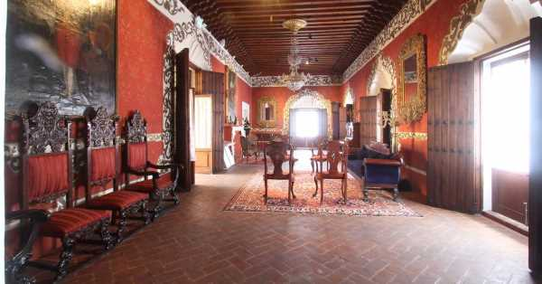
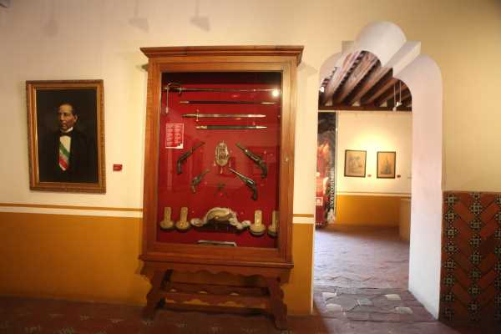
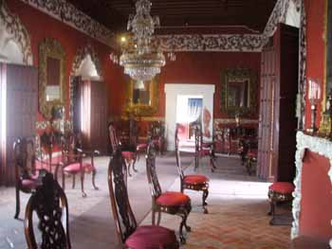
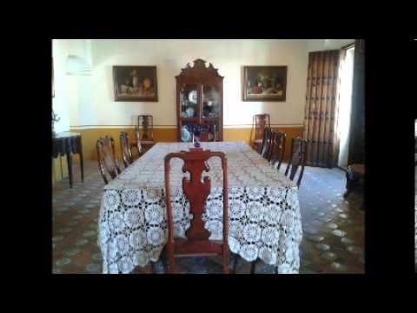

Slide 20
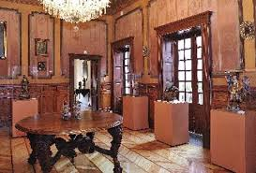
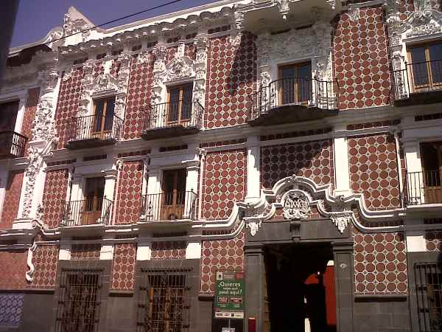
La historia de la Casa de Alfeñique
Bien dicen que el amor
rompe fronteras
y el loco corazón
de este personaje
no fue la excepción.
Se dice que
Juan Ignacio Morales
se enamoró de una joven.

Slide 21
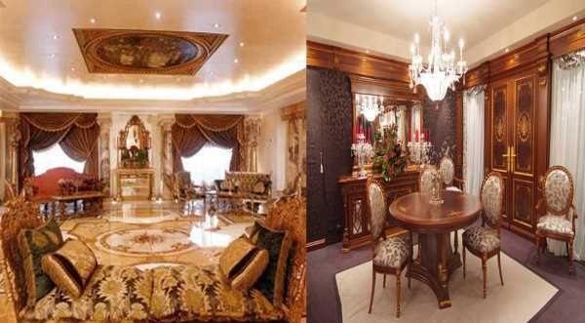
Ana era una poblana cuya belleza dejo cautivado a don Ignacio.
En primer lugar, él le ofreció matrimonio,
a lo que ella accedió.
Pero bien sabemos que nada es fácil en esta vida.

Slide 22
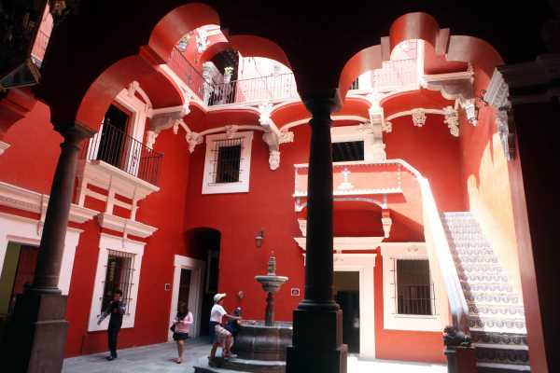
Los planes de boda habían comenzado
y a la prometida
se le ocurrió imponer
una condición
para poder ser desposada.
Como condición
ella pidió
le construyera
una casa
hecha de dulce
donde pudieran vivir.
Don Ignacio debía construir una “casa de dulce”
como capricho de su amada.

Slide 23
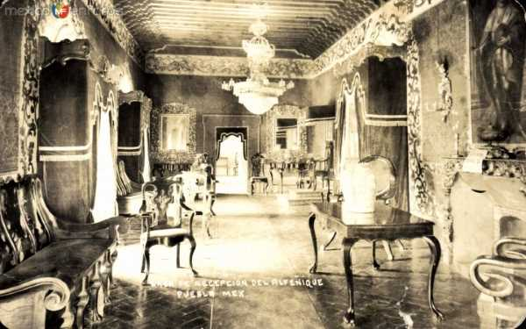
El joven con el objetivo de cumplir el sueño de su enamorada
comenzó a levantar el edificio de cantera, ladrillo y azulejos,
los cuales le daban el aspecto de la pasta del dulce típico del estado,
conocido como alfeñique.
Levantando así la dichosa casa con una dulce fachada,
merecedora del amor de Ana.
Finalmente, el matrimonio
se llevó a cabo y con ello
el amor de los esposos creció,
por lo que se mudaron inmediatamente
a la tan deseada Casa de Alfeñique.

Slide 24
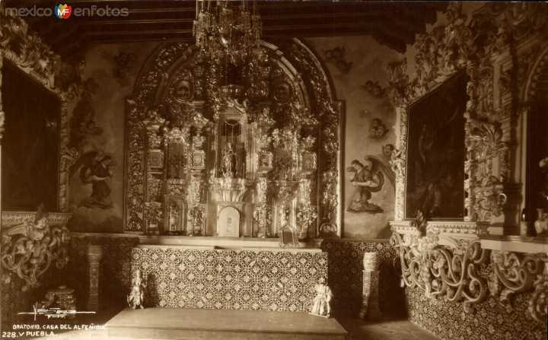
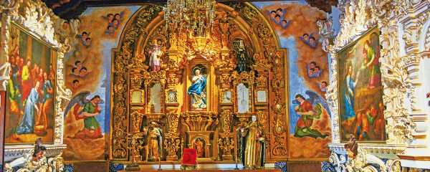
La casa en la actualidad
Ignacio Morales muere el 22 de agosto de 1793, dejando a sus hijos la herencia de algunas propiedades, entre ellas La Casa de Alfeñique.
Esta pasa por varias manos hasta llegar a Alejandro Ruiz Olavarrieta,
quién la cede a la Beneficencia Pública Del Estado de Puebla.

Slide 25
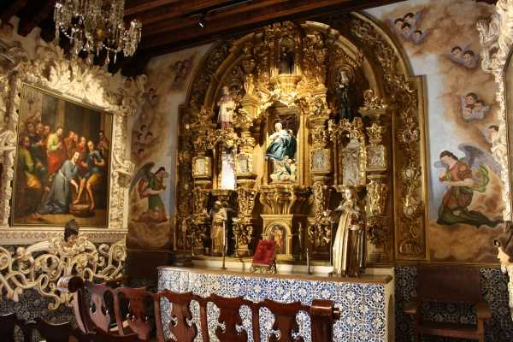
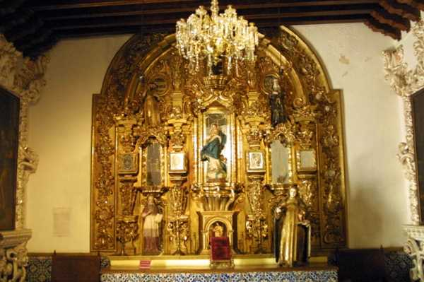
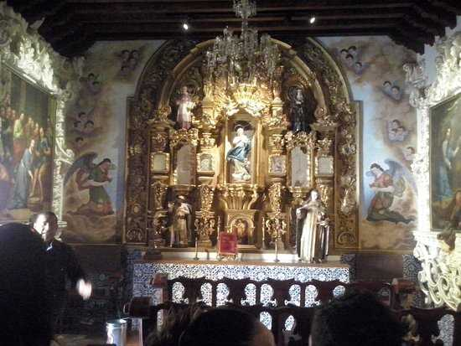
Es aquí en donde
se convierte
en el primer Museo Regional del estado.
Se trata de uno
de los principales atractivos
de la ciudad
de Puebla,
pues detrás
de su peculiar aspecto e impecable arquitectura,
esconde una historia.

Slide 26
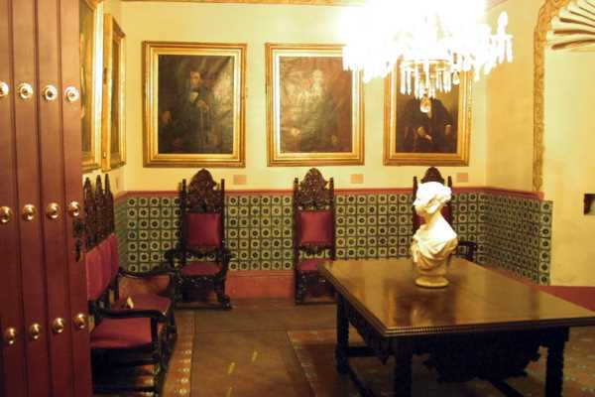

En la actualidad alberga el primer museo de Puebla,
donde se exhiben objetos y documentos de la ciudad.
¡ Un lugar que muestra lo valioso de la cultura y del arte mexicano !

Slide 27

Imagenes y texto :
De la red
Presentación sin fines de lucro
Música:
alfeñique medley
Interprete:
Diversos Interpretes
Edición:
Eaglenest
Duración :
23 minutos
09 segundos
Auf wiedersehen
Chao
Au revoir
Hasta la vista
Pasenla Bien
___________________
eaglenest8@hotmail.com

Slide 28







12:00
¿Te ha gustado?
Puedes ver más entrando
Aquí
Además puedes recibir powerpoints en tu correo electrónico suscribiéndote aquí:

